Slide 1
전체 DP 연결
 | DP1. 이기종 메모리 기반 AI 데이터 배치 구조 | DP2. 이기종 메모리 기반 Prefill 실행 구조 | DP3. Long Context를 위한 KV Eviction & Reuse | DP4. Agent Tool-wait KV residency
QA1 | Performance throughput | Performance throughput | Performance latency
QA2 | Performance latency | Performance latency | Functional Correctness (Accuracy)
QA3 | Resource Utilization | Resource Utilization | Resource Utilization?
QA4 | Modifiability | Modifiability
QA5 |  | Scalability
QA | Metric
Performance Throughput | TPS
Performance latency | TTFT + TPOT
Resource Utilization
Functional Correctness | Accuracy (F1 score)
Modifiability
Scalability | Scaling Efficiency (%) : GPU/노드 N배 늘렸을 때 처리량이 N배의 몇%?

Slide 2
DP0

Slide 3
DP0. ~~- 배경
이기종 메모리 환경
Rack Scale 확장했을 때
Notes:
DP1 한줄 정리
차세대 메모리의 용량·대역폭·접근 특성 및 연산 기능이 다변화되면서 기존의 고정적인 메모리 계층화만으로 최적 배치를 결정하기 어려워짐
→ 데이터의 접근 특성과 스케줄링 정보를 메모리 자원 특성과 매칭하여 Target Memory를 동적으로 결정하는 Placement 구조 필요
Asdfㄱㅏㄴㅏ

Slide 4
DP0. ~~ - 배경
설명
As-Is: <기존 SW 구조 문제점>
To-Be: <제안하는 구조 추상적 표현>
<설계 내용>
설계 쟁점 1. <QA 관점 어떤 QA를 위한 설계인지>
설계 쟁점 2. <QA 관점 어떤 QA를 위한 설계인지>
Notes:
[Turn 예시 - 왜 Prefill 실행 위치가 매번 문제가 되는가]
먼저 P 노드와 D 노드는 물리적으로 분리된 서버이고, 그 사이를 넘는 KV 캐시에는 전송 비용이 붙습니다. 그림의 점선이 그 경계입니다.
Turn 1에서는 P 노드가 사용자 질문 2,000 토큰을 Prefill 하고, 만들어진 KV 캐시가 D 노드로 넘어가 Decode가 돕니다. 이 시점부터 History KV는 D 노드에 있습니다.
Turn 2에서 Tool 결과가 도착하면 선택지가 두 개 생깁니다. ① D에서 그대로 Prefill 하면 KV를 옮길 필요가 없어 전송 비용이 0이지만, D가 돌리고 있던 Decode와 GPU 자원을 다투게 되어 진행 중인 응답이 느려집니다. ② History KV를 P로 보내 P에서 Prefill 하면 D의 Decode는 그대로 두고 P의 연산 자원을 쓸 수 있지만, History KV 크기만큼 전송 비용을 새로 냅니다.
핵심은 어느 쪽이 싼지가 고정되어 있지 않다는 점입니다. Tool 결과가 작으면 옮겨봐야 전송비가 연산 이득보다 크므로 ①이 낫고, Tool 결과가 크거나 D가 혼잡하면 전송비를 내더라도 ②가 낫습니다. History KV가 커질수록 ②의 전송 비용도 함께 커지므로 Turn이 진행될수록 판단이 또 달라집니다.
즉 Tool 결과 크기, History KV 크기, P/D 노드 부하가 매 Turn 바뀌기 때문에 고정된 규칙 하나로는 대응할 수 없고, 이것이 아래 설계 쟁점에서 말하는 동적 결정 구조가 필요한 이유입니다.

Slide 5
DP0. ~~- 설계
(Where to locate?)
ㅁㄴㅇㄹ
F1
Q1
Q2
C1
C2
설계 안 | (1안) ㅁㄴㅇㄹ |  | (2안) ㅁㄴㅇㄹ
구조
장점
단점
Tradeoff
“<한줄 요약>“
“한줄 요약“
Notes:
C2의 runtime state monitor에 대한 설명
“Data type label만 가지고 배치한 것이 아니라, object별 access event를 online으로 수집하고 access-rate EWMA, inter-access interval, idle duration, object age를 관리했습니다. Cold start에서는 data-class prior를 사용하고 observation이 축적되면 prior weight를 exponential decay시켜 실제 runtime behavior가 prediction을 지배하도록 했습니다.”

Slide 6
DP1

Slide 7
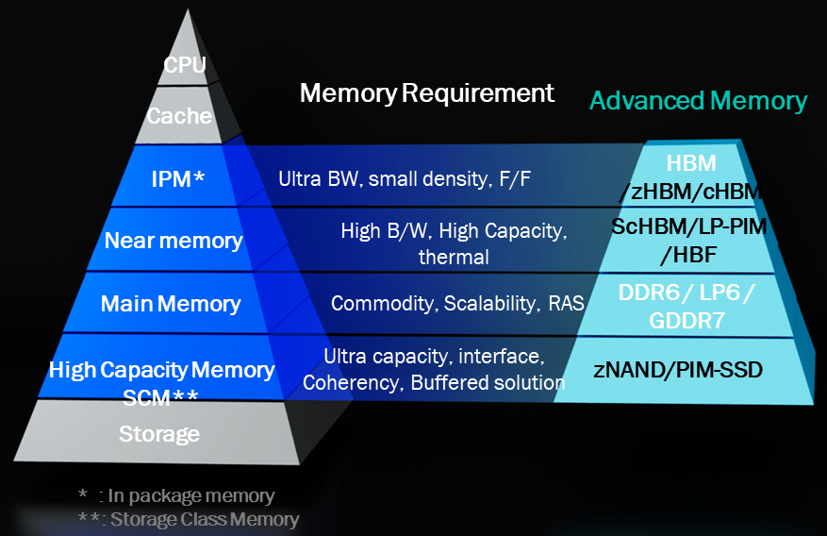
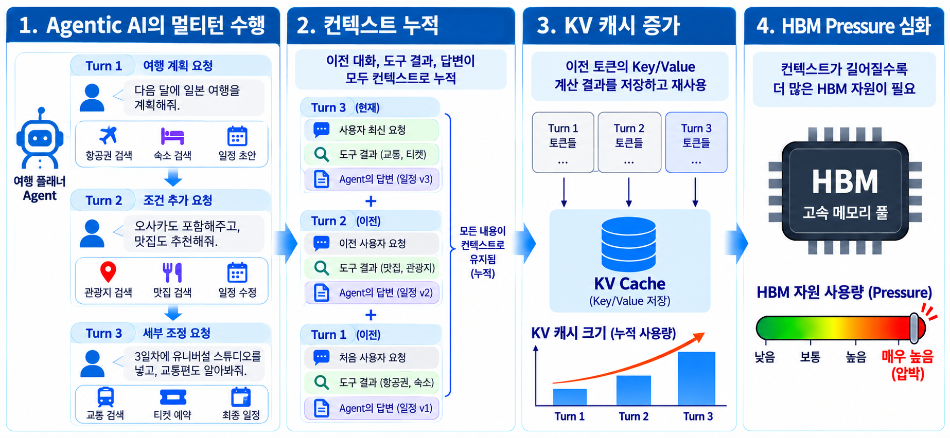
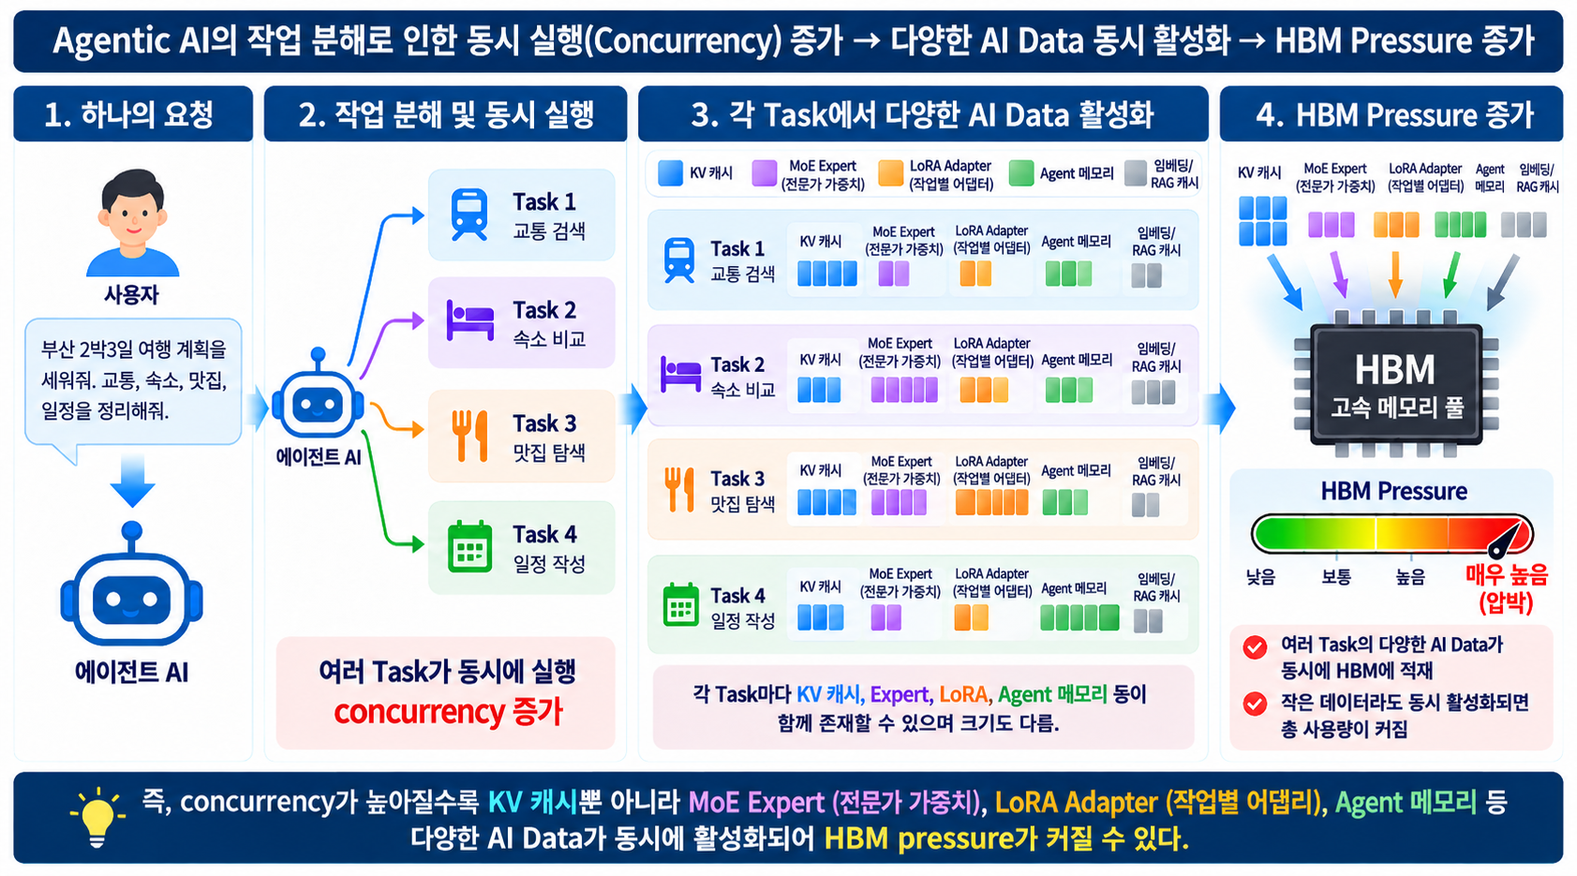
DP1. 이기종 메모리 기반 Data Migration 구조 - 배경
Agent의 HBM Pressure 가속화
다양한 메모리 솔루션 등장
Agent의 Multi-turn으로 인한 Context 누적 → KV 캐시 증가
*KV 캐시
Agent는 하나의 요청을 여러 개의 동시 작업으로 증폭시킬 수 있음
<이기종 메모리 기반 데이터 배치 시나리오>
work queue
KV1
HBF
KV2
Request 1
Expert
Request 2
LoRA
HBM
KV5
Request 3
Tool
Request 4
Tool
GPU
ScHBM
Request 5
KV4
CXL-PNM
CPU
KV3
DRAM
신규 메모리
SSD-PIM
Vector Idx Cache
기존 메모리
Notes:
DP1 한줄 정리
차세대 메모리의 용량·대역폭·접근 특성 및 연산 기능이 다변화되면서 기존의 고정적인 메모리 계층화만으로 최적 배치를 결정하기 어려워짐
→ 데이터의 접근 특성과 스케줄링 정보를 메모리 자원 특성과 매칭하여 Target Memory를 동적으로 결정하는 Placement 구조 필요
Asdfㄱㅏㄴㅏ

Slide 8
DP1. 이기종 메모리 기반 Data Migration 구조 - 배경
As-Is: vLLM 기존 메모리 관리 구조 (타입별 독립)
To-Be: 이기종 메모리 기반 Data Migration 구조
vLLM (Inference Engine)
Inference Engine / KV Offload Engine (기존 I/F 유지)
Scheduler
KV Cache Mgr
KV Connector
Model Runner
Scheduler
KV Cache Mgr
KV Connector
Model Runner
이기종 메모리 aware Migration Layer — vLLM에 없음 (부재)
Event push(비동기): 요청·Tool 호출·Access
위치 조회 / Hint
쟁점 1
Data Object Registry
Migration Scheduler
(Monitor·Predict)
Migration Executor
이기종 메모리 aware Migration Layer (신규)
Data Object Registry
Migration Scheduler
Resource Manager
✕ 데이터 타입(KV·Weight·LoRA·Expert) 인지 없음
✕ 메모리 특성(BW·Latency·용량) 기반 배치·사전 이동 없음
KV (System Prompt)
Telemetry
Collector
Monitor
KV (Agent Memory)
Cache Engine
LoRA Adapter
Analyze / Predict
LocalCPUBackend
LocalDiskBackend
Memory
Registry
MoE Expert
Destination Tier ·
Migration Data Selector
CPU DRAM
Disk SSD
신규 메모리 ✕
Class별 Metadata
(Reuse · Lifetime · Tool)
Migration Executor
Tier 고정(HBM·DRAM·SSD) — 신규 메모리 대응 I/F 없음
① Data Migration Layer 부재 → 데이터 특성 무관, 타입별 LRU·고정 정책
② 메모리 Tier별 Backend 고정 → 신규 메모리마다 타입별 코드 수정
③ 이동은 반응형(부족 시 Evict·Preempt·Miss 조회), 사전 예측 없음
공통 Memory Backend I/F (Plug-in)
쟁점 2
HBM
ScHBM
DRAM
CXL-PNM
HBF
SSD
SSD-PIM
+ New
※ 추상화 뷰 — 상세 구조는 설계페이지 참조
신규 메모리
기존 메모리
System-Level 메모리의 효율적 활용을 위해 이기종 메모리 환경 기반 데이터 이동〮배치 구조 필요
설계 쟁점 1. 메모리 특성, 데이터 특성을 aware한 데이터 Migration을 통해 AI 추론 성능 최적화
설계 쟁점 2. 신규 메모리 확장 시 기존 구조 변경을 최소화
Notes:
DP1 한줄 정리
차세대 메모리의 용량·대역폭·접근 특성 및 연산 기능이 다변화되면서 기존의 고정적인 메모리 계층화만으로 최적 배치를 결정하기 어려워짐
→ 데이터의 접근 특성과 스케줄링 정보를 메모리 자원 특성과 매칭하여 Target Memory를 동적으로 결정하는 Placement 구조 필요
Asdfㄱㅏㄴㅏ

Slide 9
DP1. 이기종 메모리 기반 Data Migration 구조 - 설계
(Where to locate?)
이기종 메모리 환경의 자원 상태 및 AI Data 특성을 고려한 Data Migration 구조
F1
Q1
Q2
C1
C2
설계 안 | (1안) 메모리 Resource State driven Migration 구조 |  | (2안) AI Data Behavior driven Migration 구조
구조
장점 | 낮은 Decision overhead 및 Resource state 변화에 즉시 반응 전체 메모리 Pool의 Utilization 관리에 유리 |  | Data 종류 별 Access 특성에 맞는 Fine-grained 배치 가능 고속(High tier) 메모리의 불필요한 점유 감소 가능
단점 | Data별 접근 특성 반영 한계 동일한 Resource state에서 서로 다른 Data의 Access pattern 구분 한계 |  | Data 종류 별 Characterization 및 Pattern 예측을 위한 Overhead 증가 예측 오류 시 Mis-placement 가능
Tradeoff | Performance (throughput) Performance (latency – TTFT, TPOT) Resource Utilization Modifiability | ●●○ (00TPS) ●◐○ (00ms, 00ms) ●●● (00%) ●●● | Performance (throughput) Performance (latency – TTFT, TPOT) Resource Utilization Modifiability | ●●○ (00TPS) ●●● (00ms, 00ms) ●●○ (00%) ●●○
“Data 종류 관계없이 메모리 자원 상태(Capacity/BW/Load)에 기반한 Migration“
“AI Data 특성(Type/Hotness/Lifetime/Agent Tool Info 등)에 기반한 Migration“
Event push (비동기)
Migration Scheduler
Event push (비동기)
Migration Scheduler
Data Object Registry
Data Object Registry
Resource State Monitor
Resource Manager
Data Behavior Monitor
KV Cache
(System Prompt)
Resource Manager
위치∙크기∙tier 조회
②
②
Behavior-based Trend Analyzer
KV Cache
(Agent Memory)
②
Resource-based Trend Analyzer
Data Eviction Manager
Telemetry Collector
Telemetry Collector
LoRA Adapter
②
Behavior Predictor
①③
Memory
Registry
①③
MoE Expert
Memory
Registry
①③
Destination Tier Selector
Migration Data
Selector
①③
Destination Tier Selector
Migration Data
Selector
Vector Idx Cache
데이터 Type별 Behavior 로그
데이터 Type별 Behavior 로그
데이터 Class별 Metadata
데이터 Class별 Metadata
공통 Memory Backend I/F (Plug-in)
Migration Executor
공통 Memory Backend I/F (Plug-in)
데이터 Class별 Metadata
② Telemetry
→ RSM: capacity·BW·load
①③ Desc.·Binding
→ DTS: capability·cost
② Telemetry
→ DTS: capacity·BW·load
①③ Desc.·Binding
→ DTS: capability·cost
Migration Executor
Notes:
C2의 runtime state monitor에 대한 설명
“Data type label만 가지고 배치한 것이 아니라, object별 access event를 online으로 수집하고 access-rate EWMA, inter-access interval, idle duration, object age를 관리했습니다. Cold start에서는 data-class prior를 사용하고 observation이 축적되면 prior weight를 exponential decay시켜 실제 runtime behavior가 prediction을 지배하도록 했습니다.”

Slide 10
DP1. 이기종 메모리 기반 Data Migration 구조 - 설계
(Where to locate?)
이기종 메모리 환경의 자원 상태 및 AI Data 특성을 고려한 Data Migration 구조
F1
Q1
Q2
C1
C2
설계 안 | (1안) 메모리 Resource State driven Migration + Data-Memory Affinity |  | (2안) AI Data Behavior driven Migration 구조
구조
장점 | 낮은 Decision overhead 및 Resource state 변화에 즉시 반응 전체 메모리 Pool의 Utilization 관리에 유리 |  | Data 종류 별 Access 특성에 맞는 Fine-grained 배치 가능 고속(High tier) 메모리의 불필요한 점유 감소 가능
단점 | Data별 접근 특성 반영 한계 → 대표적인 AI Data/operation의 특성은 static hint로 반영 동일한 Resource state에서 서로 다른 Data의 Access pattern 구분 한계 → Agent aware한 KV 관리는 데이터 이동 구조가 아닌 Tool 호출 시점의 KV 관리 구조로 보완 (DP3) |  | Data 종류 별 Characterization 및 Pattern 예측을 위한 Overhead 증가 예측 오류 시 Mis-placement 가능
Tradeoff | Performance (throughput) Performance (latency – TTFT, TPOT) Resource Utilization Modifiability | ●●○ (00TPS) ●●◐ (00ms, 00ms) ●●● (00%) ●●● | Performance (throughput) Performance (latency – TTFT, TPOT) Resource Utilization Modifiability | ●●○ (00TPS) ●●● (00ms, 00ms) ●●○ (00%) ●●○
“Data 종류 관계없이 메모리 자원 상태(Capacity/BW/Load)에 기반한 Migration“
“AI Data 특성(Reuse pattern/Lifetime/Agent Tool Info 등)에 기반한 Migration“
Event
Resource State Monitor
Resource Manager
Event
Data Behavior Monitor
Data Object Registry
Event push (비동기)
Event push (비동기)
Migration Scheduler
②
②
Migration Scheduler
Data Affinity 정보
Resource-based Trend Analyzer
Data Eviction Manager
Telemetry Collector
KV Cache
Behavior-based Trend Analyzer
Func1
Agent Memory
공통 Memory Backend I/F (Plug-in)
LoRA Adapter
Func
Data-Memory Affinity Mapper
② Telemetry
→ RSM: capacity·BW·load
Future Behavior Predictor
Resource Manager
자세히.
페이지 따로 만들기
Resource Manager
Func2
MoE Expert
①③
Destination Tier Selector
Migration Data
Selector
Telemetry Collector
②
②
Destination Tier Selector
Migration Data
Selector
Vector Idx Cache
Memory
Registry
①③
데이터 Type별 Behavior 로그
①③
데이터 Type별 Behavior 로그
데이터 Class별 Metadata
①③
데이터 Class별 Metadata
Migration
Executor
Memory
Registry
Migration
Executor
데이터 Class별 Metadata
공통 Memory Backend I/F (Plug-in)
공통 Memory Backend I/F (Plug-in)
①③ Desc.·Binding
→ DTS: capability·cost
② Telemetry
→ DTS: capacity·BW·load
①③ Desc.·Binding
→ DTS: capability·cost
Notes:
C2의 runtime state monitor에 대한 설명
“Data type label만 가지고 배치한 것이 아니라, object별 access event를 online으로 수집하고 access-rate EWMA, inter-access interval, idle duration, object age를 관리했습니다. Cold start에서는 data-class prior를 사용하고 observation이 축적되면 prior weight를 exponential decay시켜 실제 runtime behavior가 prediction을 지배하도록 했습니다.”

Slide 11
DP2

Slide 12
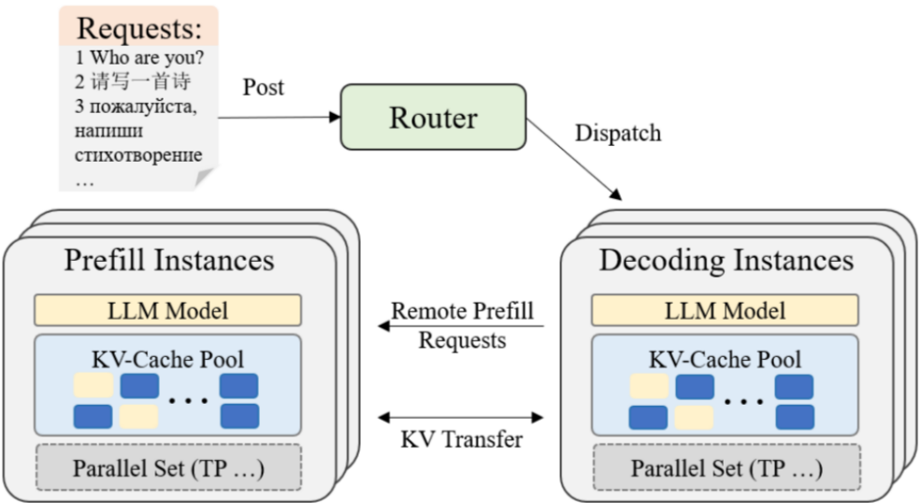
DP2. 이기종 메모리 환경의 Prefill 실행 위치 결정 구조 - 사전 지식
① Prefill / Decode란?
Prefill
Decode
Computation
구분 | Prefill | Decode
역할 | 입력 프롬프트 처리 → 첫 토큰 + KV 캐시 | KV를 참조해 토큰을 1개씩 반복 생성
연산 형태 | n 토큰 병렬 (GEMM) | step당 1 토큰 (GEMV)
병목 | Compute-bound | Memory-bound (Weight·KV 반복 읽기)
KV 캐시 | 생성(Write) | 읽기 + Append Write
지표 | TTFT (Time To First Token) | TPOT (Time Per Output Token)
GEMV Computation dominated
Time
“Hello, my name”
Memory BW
LM
LM
LM
LM
LM
Memory Load & Store
<Prefill>
“is”
“James”
“Smith”
“and”
“.”
Computation
0%
25%
50%
75%
100%
Memory BW
Time
2.1%
GEMV accounts for 82.3% of total computation time (GPU)
7.8%
7.9%
Memory Load & Store
< Decode >
*GPT-J 6B latency breakdown on A100 GPU
GEMM
GEMV
Non-Linear
Etc.
[source] Naver Clova
② Prefill-Decode 분리 실행 (P/D Disaggregation)
(a) 통합 실행: 한 GPU에서 Prefill과 Decode를 섞어 실행
(b) P/D 분리 실행: 단계별 전용 인스턴스 + KV 캐시 전송
Prefill Instance
TTFT 최적화 · 연산 중심 자원/병렬화
R1 · Decode 중
GPU
D1
D1
D1
D1
R2 · Decode 중
D2
D2
D2
D2
Decoding Instance
TPOT 최적화 · 큰 batch ·
메모리 BW/용량
R3 · 신규 Prefill
P3 (긴 프롬프트)
D3
D3
R4 · 신규 Prefill
P4 (긴 프롬프트)
Prefill이 iteration 시간 지배
Decode도 함께 대기 (TPOT↑)
효과
단계 간 간섭 제거 · P:D 독립 scaling
시간
P/D 분리는 단계 간 간섭을 없애지만, KV 캐시가 어디(노드·Memory Tier)에 있느냐에 따라 다음 Prefill의 실행 비용이 달라짐 (→ 다음 장)
Notes:
[사전 지식 - Prefill / Decode와 P/D 분리]
LLM 추론은 두 단계로 나뉩니다. Prefill은 프롬프트 n개 토큰을 한 번에 병렬로 처리해 각 토큰의 Key/Value, 즉 KV 캐시를 만들고 첫 출력 토큰을 냅니다. 여러 토큰을 행렬×행렬(GEMM)로 처리하므로 연산량이 병목인 Compute-bound 단계이고, 첫 응답 시간(TTFT)을 결정합니다.
Decode는 KV 캐시를 참조하며 토큰을 하나씩 생성합니다. step마다 토큰 하나(GEMV)만 처리하지만 매번 가중치와 누적된 KV 캐시 전체를 메모리에서 읽어야 하므로 메모리 대역폭이 병목인 Memory-bound 단계이고, 토큰당 생성 시간(TPOT)을 결정합니다. 왼쪽 그림처럼 GPU 실행 시간의 대부분을 GEMV가 차지하고, 오른쪽 그림처럼 Prefill은 연산이, Decode는 메모리 load/store가 시간을 지배합니다.
두 단계를 한 GPU에서 섞으면 긴 Prefill이 들어올 때 진행 중이던 Decode가 멈춰 TPOT이 튀고, 반대로 Decode batch 때문에 Prefill이 대기해 TTFT가 늘어납니다. 그래서 Prefill 인스턴스와 Decoding 인스턴스를 분리하고, Prefill이 만든 KV 캐시를 Decode 쪽으로 전송하는 것이 P/D 분리 구조입니다. 간섭이 사라지고 두 단계를 독립적으로 scaling·최적화할 수 있습니다.
대신 KV 캐시 이동 비용이 새로 생깁니다. Multi-turn이나 Agent처럼 다음 Turn이 이어지면 History KV는 D 쪽에 쌓여 있으므로, 다음 Prefill을 P에서 할지(KV 전송) D에서 할지(Decode와 간섭) 매번 판단이 필요하고, KV가 여러 Memory Tier에 놓이면 이 판단은 더 복잡해집니다. 이것이 다음 장의 배경입니다.

Slide 13
DP2. 이기종 메모리 환경의 Prefill 실행 위치 결정 구조 - 배경
이기종 메모리 환경에서 KV 캐시가 배치될 수 있는 Memory Tier는 다양해짐
기존의 Prefill-Decode 분리 실행 구조는 여러 Memory Tier간의 KV 캐시 이동 비용을 고려하지 않음
워크로드, KV 배치 및 Runtime 상태 등을 고려하여 다음 Prefill을 어디에서 실행하는가에 따라 성능이 달라질 수 있음
As-Is: 기존 Prefill-Decode 분리 실행 구조
To-Be: KV 위치, 워크로드, 자원 상태 등을 고려한 Prefill-Decode 실행 구조
① 기존 P/D 분리 실행: 단계별 전용 노드 + 고정 규칙
Request (Turn N: 신규 입력 / Tool 결과)
Request (Turn N)
워크로드 정보
Request Scheduler
Request Scheduler / Router
Prefill Execution Planner — Cost 기반 Prefill 실행 위치 결정
Prefill
Decode
Prefill Node (P)
KV 전송 (N-th Turn)
Decode Node (D)
KV State Monitor
KV 위치 · Tier · 크기
Cost Evaluator
후보 n ∈ {P, D, …} 별
Cost(n) = Tmove(KV Tier→n)
+ Tprefill(n) + Tqueue/간섭(n)
→ argmin Cost 노드 선택
Pluggable
Cost Model /
Memory Tier I/F
신규 메모리·Cost 모델
확장 시 구조 변경 최소화
Input Prompt의 KV 생성
KV 전송 (N+1-th Turn)
Output의 KV 누적
Resource State Monitor
노드 부하 · Queue · 간섭
② 분리의 대가: Turn마다 P↔D 사이 KV 왕복 전송 → Turn이 늘수록 비용 누적
Turn 1
Turn 2
Turn 3
P
Prefill
Prefill
Prefill
…
Execution Router
D
Decode
Decode
Decode
Prefill/Decode
Prefill/Decode
누적 5회
Prefill-centric Node
Decode-centric Node
Memory Pool
누적
전송
누적 3회
HBM / DRAM
HBM / DRAM
CXL · SSD
누적 1회
P→D 전송
D→P 전송 (다음 Turn용)
점선: KV 위치·노드 상태 수집 (Monitor) 매 Turn 이동 비용 vs 연산/간섭 비용을 비교해 실행 위치 동적 결정
Host DRAM · CXL Memory · SSD 등 KV 저장 Tier → 실행 위치 결정에 미반영
워크로드, KV 배치 및 Runtime 상태 등을 고려한 Cost 기반의 Prefill 실행 위치를 동적으로 결정하는 구조 설계 필요
설계 쟁점 1. 메모리 이동 및 연산 비용을 고려한 다음 연산 실행 노드 결정을 통해 추론 성능 최적화
설계 쟁점 2. 신규 메모리 및 Cost 모델 확장 시 기존 구조 변경 최소화
Notes:
[Turn 예시 - 왜 Prefill 실행 위치가 매번 문제가 되는가]
먼저 P 노드와 D 노드는 물리적으로 분리된 서버이고, 그 사이를 넘는 KV 캐시에는 전송 비용이 붙습니다. 그림의 점선이 그 경계입니다.
Turn 1에서는 P 노드가 사용자 질문 2,000 토큰을 Prefill 하고, 만들어진 KV 캐시가 D 노드로 넘어가 Decode가 돕니다. 이 시점부터 History KV는 D 노드에 있습니다.
Turn 2에서 Tool 결과가 도착하면 선택지가 두 개 생깁니다. ① D에서 그대로 Prefill 하면 KV를 옮길 필요가 없어 전송 비용이 0이지만, D가 돌리고 있던 Decode와 GPU 자원을 다투게 되어 진행 중인 응답이 느려집니다. ② History KV를 P로 보내 P에서 Prefill 하면 D의 Decode는 그대로 두고 P의 연산 자원을 쓸 수 있지만, History KV 크기만큼 전송 비용을 새로 냅니다.
핵심은 어느 쪽이 싼지가 고정되어 있지 않다는 점입니다. Tool 결과가 작으면 옮겨봐야 전송비가 연산 이득보다 크므로 ①이 낫고, Tool 결과가 크거나 D가 혼잡하면 전송비를 내더라도 ②가 낫습니다. History KV가 커질수록 ②의 전송 비용도 함께 커지므로 Turn이 진행될수록 판단이 또 달라집니다.
즉 Tool 결과 크기, History KV 크기, P/D 노드 부하가 매 Turn 바뀌기 때문에 고정된 규칙 하나로는 대응할 수 없고, 이것이 아래 설계 쟁점에서 말하는 동적 결정 구조가 필요한 이유입니다.

Slide 14
DP2. 이기종 메모리 환경의 Prefill 실행 위치 결정 구조 - 설계
연산 가능 메모리 후보에 대해 Prefill 실행 Cost를 계산하고 연산 위치를 결정하는 구조
F1
Q1
Q2
C1
C2
설계 안 | (1안) 스케줄링 시점 결정 구조 |  | (2안) 사전 계획 결정 구조
구조
장점 | 최신 Resource 상태와 실제 batch 반영 Queue 시간, 데이터 이동 시간 (TTFT 포함) 절감 가능 Latest load를 반영하여 Resource utilization 유리 |  | Prefill 연산 위치를 위한 계산을 critical path 밖으로 분리 Prefill 연산 가능 자원 증가 및 Cost 계산 복잡도 증가 시 유리
단점 | Scheduler critical path에 Cost 계산 포함 Prefill 연산 가능 자원 증가 및 Cost 계산 복잡도 증가 시 처리량 저하 |  | 계획 시점과 실행 시점 상태 차이로 validation/re-planning overhead 및 mis-selection 가능 데이터 이동 시간 증가 가능
Tradeoff | Performance (throughput) Performance (latency – TTFT) – 큐, 데이터 이동시간 절감 > 결정 시간 증가 Resource Utilization – latest load 반영 Modifiability Scalability | ●●○ ●●● ●●● ●●○ ●●○ | Performance (throughput) – critical path 밖에서 Cost 계산 Performance (latency – TTFT) Resource Utilization – stale plan/herding 으로 load imbalance Modifiability Scalability | ●●● ●●○ ●●○ ●●● ●●●
“스케줄링하는 시점에 Cost를 계산하여 Prefill 실행 위치 결정 ”
“Request가 waiting 상태에 있을 때 Cost를 미리 계산하여 Prefill 위치 결정”
Request Scheduler
Request Arrival/
Waiting Queue
Request Scheduler
Prefill Execution Planner
KV State
Monitor
Resource State
Monitor
Prefill Execution Planner
Aysnc planning
Plan Lookup
KV State
Monitor
Resource State
Monitor
Cost Evaluator
Late Validator
Cost Evaluator
Execution Router
Execution Plan
Execution Router
Plan Cache
Prefill Node
Prefill Node
Decode Node
Planning은 Critical path 밖에서 수행
Prefill Node
Prefill Node
Decode Node
Notes:
C2의 runtime state monitor에 대한 설명
“Data type label만 가지고 배치한 것이 아니라, object별 access event를 online으로 수집하고 access-rate EWMA, inter-access interval, idle duration, object age를 관리했습니다. Cold start에서는 data-class prior를 사용하고 observation이 축적되면 prior weight를 exponential decay시켜 실제 runtime behavior가 prediction을 지배하도록 했습니다.”

Slide 15
DP3

Slide 16
DP3. Long Context를 위한 KV 캐시 압축 및 재사용 구조 – 배경
문제 정의
Agent의 Reasoning 및 Tool 호출 반복에 따른 Context 누적 증가
Long Context 환경에서는
기존의 Prefill-Decode 분리 실행 구조는 여러 Memory Tier의 데이터 접근·이동 비용이 고려되지 않음
워크로드, KV 배치 및 Runtime 상태 등을 고려하여 다음 Prefill을 어디에서 실행하는가에 따라 성능이 달라질 수 있음
→ 워크로드, KV 배치 및 Runtime 상태 등을 고려한 Cost 기반의 Prefill 실행 위치를 동적으로 결정하는 구조 설계 필요
설계 쟁점
이기종 메모리 환경에서 Agent 성능 최적화를 위한 구조 설계
신규 메모리 및 Cost 모델 확장 시 기존 구조 변경을 최소화하는 구조 설계
Notes:
[Turn 예시 - 왜 Prefill 실행 위치가 매번 문제가 되는가]
먼저 P 노드와 D 노드는 물리적으로 분리된 서버이고, 그 사이를 넘는 KV 캐시에는 전송 비용이 붙습니다. 그림의 점선이 그 경계입니다.
Turn 1에서는 P 노드가 사용자 질문 2,000 토큰을 Prefill 하고, 만들어진 KV 캐시가 D 노드로 넘어가 Decode가 돕니다. 이 시점부터 History KV는 D 노드에 있습니다.
Turn 2에서 Tool 결과가 도착하면 선택지가 두 개 생깁니다. ① D에서 그대로 Prefill 하면 KV를 옮길 필요가 없어 전송 비용이 0이지만, D가 돌리고 있던 Decode와 GPU 자원을 다투게 되어 진행 중인 응답이 느려집니다. ② History KV를 P로 보내 P에서 Prefill 하면 D의 Decode는 그대로 두고 P의 연산 자원을 쓸 수 있지만, History KV 크기만큼 전송 비용을 새로 냅니다.
핵심은 어느 쪽이 싼지가 고정되어 있지 않다는 점입니다. Tool 결과가 작으면 옮겨봐야 전송비가 연산 이득보다 크므로 ①이 낫고, Tool 결과가 크거나 D가 혼잡하면 전송비를 내더라도 ②가 낫습니다. History KV가 커질수록 ②의 전송 비용도 함께 커지므로 Turn이 진행될수록 판단이 또 달라집니다.
즉 Tool 결과 크기, History KV 크기, P/D 노드 부하가 매 Turn 바뀌기 때문에 고정된 규칙 하나로는 대응할 수 없고, 이것이 아래 설계 쟁점에서 말하는 동적 결정 구조가 필요한 이유입니다.

Slide 17
DP3. Long Context를 위한 KV 캐시 압축 및 재사용 구조 – 설계
Long Context에서 Accuracy를 유지하며 KV 캐시와 Latency 를 줄이는 구조
F3
F4
Q1
Q2
C1
C2
설계 안 | (1안) 사용자 Query Agnostic 압축 및 재사용 구조 (Offline) |  | (2안) 사용자 Query Aware 압축 및 재사용 구조 (Online)
구조
장점 | 사전에 압축을 진행하는 것으로 TTFT 절감률 높음 사전 압축된 KV 캐시를 읽어와 I/O latency 절감 |  | 사용자 Query aware한 압축으로 정확도 높음
단점 | 사용자 Query가 아닌 대표 Query로 압축한 것이므로 정확도 낮음 |  | 온라인으로 Query와 Context간의 Attention 연산에 기반한 압축으로 TTFT 절감률 낮음
Tradeoff | Performance Latency Functional Correctness |  | Performance Latency Functional Correctness
“W/L별 대표 Query와 KV 캐시 간 Attention을 활용하여 압축 및 재계산 토큰 선정“
"입력되는 Query와의 KV 간 Attention을 활용하여 압축 및 재계산 토큰 선정“
Query
Sampler
User Query
Manager
<시나리오>
<시나리오>
User Query
Manager
Query
Sample
#1
#2
…
#n
User Query
KV $
LLM 생성 구조
KV $
①
④
LLM 생성 구조
Attention
Manager
Selective Recomputer
①
③
Context1 KV
Context2 KV
Context1 KV
Context2 KV
Attention
Manager
Selective Recomputer
①→②
①
Tokens to be
recomputed
Importance Score ↓
압축 및 재사용 구조
KV
KV
Sample
②
Recompute Token
Selector
Comp. KV 1
③
압축 및 재사용 구조
Importance Score ↑
KV Cache Compressor
Comp. KV 2
②
③
Prefill
②
Prefill
KV Cache Compressor
System Prompt
(Prefix Cache)
User Query
System Prompt
(or Prefix)
User Query
KV Sampler
④
③
Notes:
• R1: Request Type이 Latency-Sensitive면 무조건 D Local
• R2: History KV가 크고 Memory Class가 D-Local이면 이동 비용을 피해 D Local
• R3: ΔInput이 작고 Memory Class가 D-Local/Shared면 D Local
• R4: Latency-Tolerant + Shared면 P Remote로 오프로드
• R5: 그 외 기본값 P Remote

